Slide 1
מערכת שידורים לאומית

Slide 2
أسئلة عامة في الهندسة
رياضيات للصف الثامن
مؤمن أبومخ

Slide 3
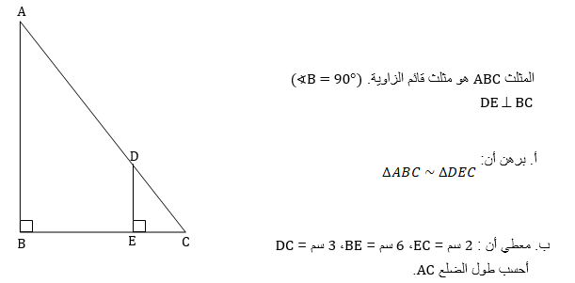








من امتحان النخبة العلمية 2018
زوايا قائمة
زوايا مشتركة
3
مجموع زوايا المثلث
6
2
تحديد نسبة التشابه K.
حسب K من الفرع أ فأنه يتحقق أن:

Slide 4


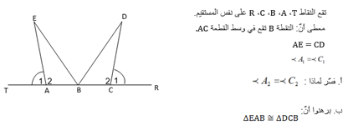



بما أن مجاورة لزاوية
بما أن مجاورة لزاوية
وحسب القاعدة الهندسية طرح مقادير متساوية من مقادير متساوية فالناتج مقادير متساوية يتحقق أن:
=
برهان التطابق:
AE=CD
معطى
AB=BC
لأن B وسط AC
=
من الفرع أ
من امتحان النخبة العلمية 2018
ينطبق المثلثان حسب النظرية
ض.ز.ض

Slide 5

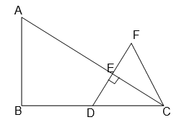
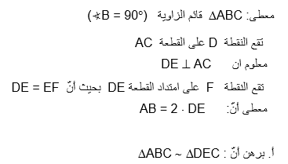










زوايا قائمة
زوايا مشتركة
مجموع زوايا المثلث
يتحقق أن المثلثين متشابهين
ب.ما هي النسبة بين مساحة المثلث ABC ومساحة المثلث DFC ؟ فسر.
من امتحان النخبة العلمية 2018

Slide 6





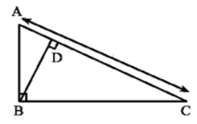






نقوم ببناء معادلة المتغير هو الارتفاع النازل على الوتر من خلال حساب مساحة المثلث ABC.
نحسب مساحة المثلث ABC من خلال أطول القائمين:
حاصل ضرب القائمين تقسيم 2
نقوم أولا بإيجاد طول القائم AB :
عن طريق نظرية فيثاغورس.
معطى أن مثلث ABC قائم الزاوية.معطى أطوال الأضلاع في على الرسم.احسب طول الارتفاع على الوتر
100سم
0.8 متر

Slide 7
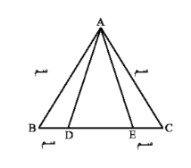



معتمدا على المعطيات التي في الرسم . برهن أن مثلث ADE هو مثلث متساوي الساقين
نبرهن أن مثلث ABD ومثلث AEC متطابقين:
نتائج التطابق:
AB=AC
معطى
BD=EC
معطى
20
20
زوايا قاعدة في مثلث متساوي الساقين
AB=AE
ينطبق المثلثين حسب نظرية التطابق ض.ز.ض
يتحقق في المثلث ADB ضلعين متساويين اذا فالمثلث مثلث متساوي الساقين و.م.
6
6

